Slide 1
Sketch2code调研
成员：
李向龙 2118218010
刘璇恒 2118218012
周海鑫 2118218021

Slide 2
关于sketch2Code
1、基于 Web 的解决方案，使用 AI 将手绘的用户界面草图转换为可用的 HTML 代码。Sketch2Code 由微软和 Kabel、Spike Techniques 合作开发。
主要是帮助开发者能更快地从原型迁移至真正的项目开放中。使用Sketch 2 Code，借助人工智能和自动化解决方案让开发人员可以绘制草图后将其导出为源代码。目前Sketch 2 Code仅支持标签、文本字段、文本段落、图像和按钮等基本的可视元素。

Slide 3
微软自定义视觉模型（Custom Vision）：这个模型是基于不同的手绘稿的图象训练得出的，并标记了与常见 HTML 元素（如文本框、按钮、图像等）相关的信息。
微软计算机视觉服务：用于识别设计元素中的文本。
Azure Blob Storage：保存与 HTML 生成过程的每个步骤相关的信息，包括原始图像、预测结果、布局和分组信息等。
Azure Function：它作为后端入口点，通过与其他服务发生交互来协调生成过程。
Azure Website：用户界面前端，用户可以在这里上载设计图，并查看生成的 HTML。

Slide 4
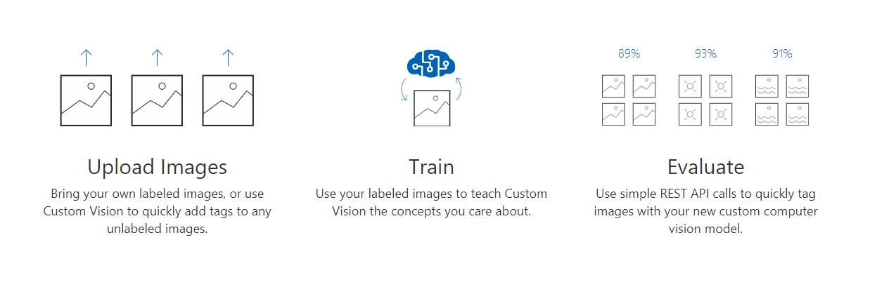
Custom vision

Slide 5
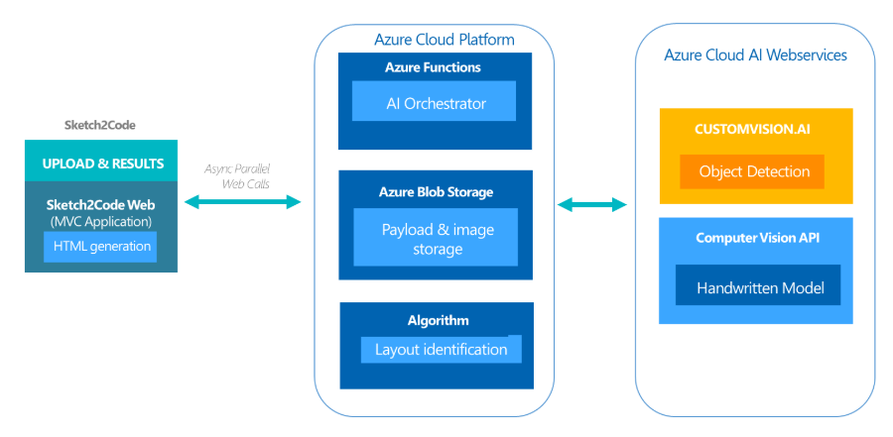
各组件是通过以下方式工作的

Slide 6
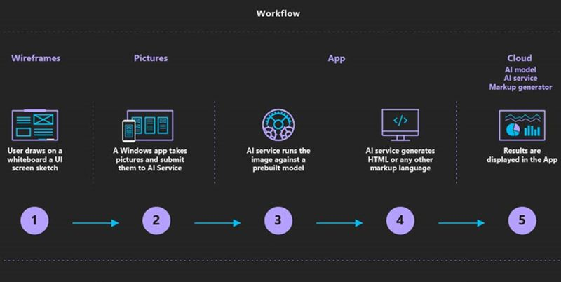
工作流程

Slide 7
实验工作流程
1、检测设计模式
2、理解手写文字
每个检测到的元素都通过文本识别服务来提取手写内容。
3、理解结构
检测到的对象的信息及其在图像内的位置被输入到生成底层结构的算法中。
4、构建HTML
根据检测到的包含检测到的设计元素的布局生成有效的HTML。

Slide 8
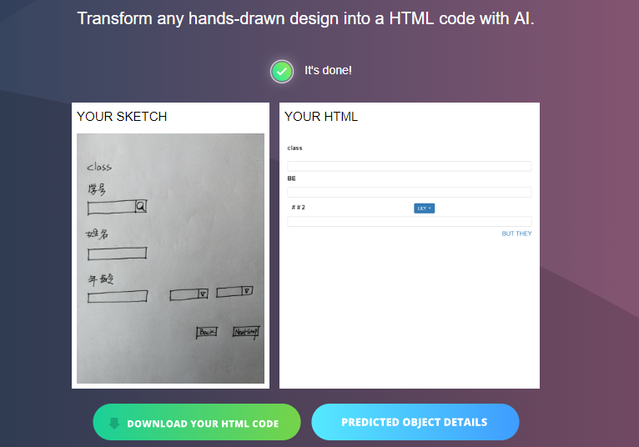
简单

Slide 9
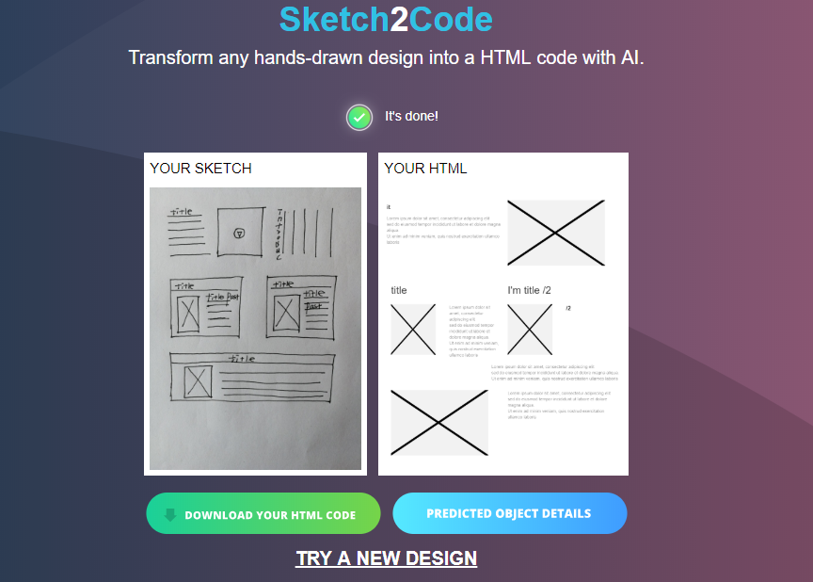
复杂_1

Slide 10
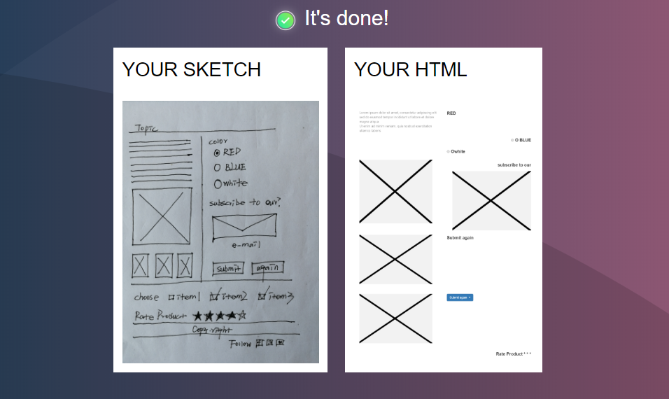
复杂_2

Slide 11
任务
对于sketch2Code对于我们这组来说，去改sketch2Code源码或是将源码运用到自己的相关项目中有些难度，
我们打算就里面的 “理解手写文字” 这一过程进行一些算法学习和研究
最后打算就提交一份识别手写文字实现算法代码

Slide 12
当前完成情况
1、git和github的学习和使用，提交一些Demo，学习使用SourceTree去可视化提交代码
2、后续的上传文档统一使用md文件（MarkdownPad 2软件的使用）
3、OCR的相关调研工作。整理出一份调研报告
4、着手Topic的调研和PPT制作（Topic：用户体验）

Slide 13
THANK YOU

